Slide 1

ỦY BAN NHÂN DÂN QUẬN LONG BIÊN
TRƯỜNG TIỂU HỌC ÁI MỘ B
MÔN: TOÁN
LỚP 2
BÀI: Luyện tập chung (trang 53)

Slide 2

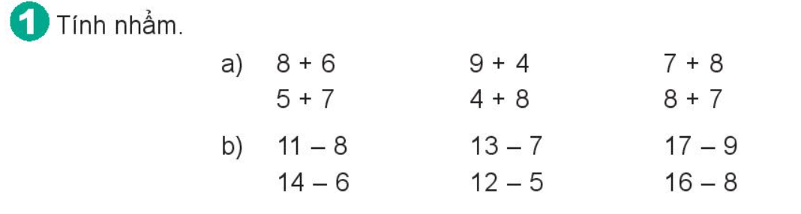
= 14
= 13
= 15
= 12
= 12
= 15
= 3
= 6
= 8
= 8
= 7
= 8

Slide 3
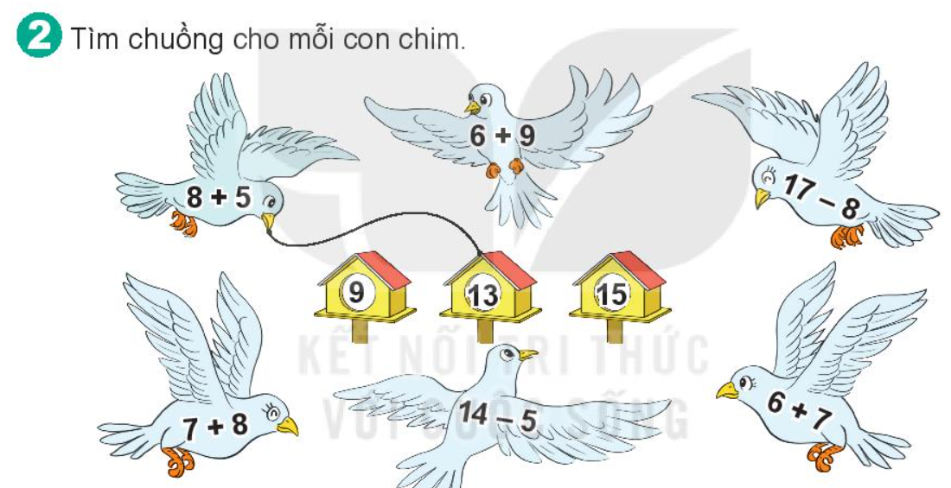

Slide 4
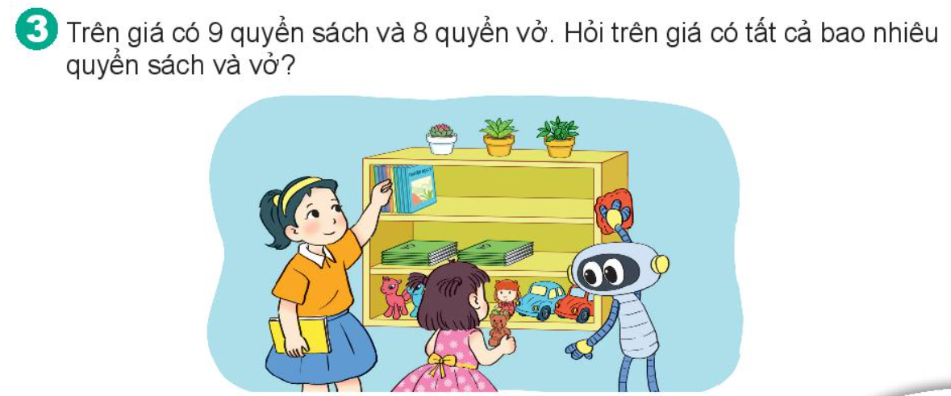
Bài giải:
Trên giá sách có số quyển sách và vở là:
9 + 8 = 15 (quyển)
Đáp số: 15 quyển sách

Slide 5
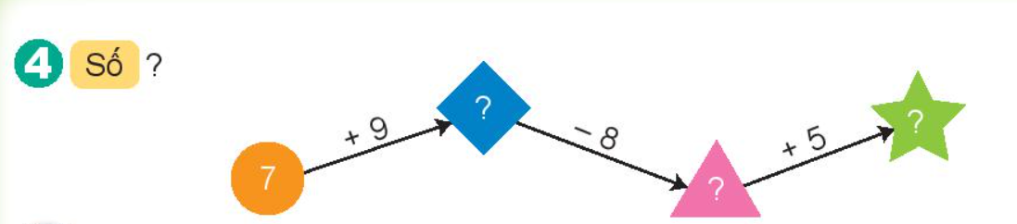
16
13
8

